Slide 1


Název projektu: | ZŠ Háj ve Slezsku – Modernizujeme školu
Číslo projektu: | CZ.1.07/1.4.00/21.3459
Oblast podpory: | Zlepšení podmínek pro vzdělávání na základních školách Vzdělávání pro konkurenceschopnost č. výzvy 21, prior. osa 7.1. Počáteční vzdělávání
Výuková oblast: | Jazyk a jazyková komunikace
Číslo materiálu: | VY_12_INOVACE_469
Ročník: | 3.
Sada: | Český jazyk
Druh: | Prezentace, výklad učiva
Autor: | Mgr. Andrea Hamplová
Název: | Vyjmenovaná slova po Z
Anotace: | Žáci se seznámí s vyjmenovanými slovy a jejími slovy příbuznými, pochopí jejich význam a tvoří věty s danými slovy
Datum vytvoření: | 26.3.2014
Datum ověření: | 28.4.2014

Slide 2
Vyjmenovaná slova po Z

Slide 3
BRZY
Prvním vyjmenovaným slovem je slovo brzy.

Slide 4
JAZYK
Druhé vyjmenované slovo je jazyk
Příbuzná slova: jazýček, jazykověda, jazykový, dvojjazyčný

Slide 5

NAZÝVAT (SE)
Třetí vyjmenované slovo je nazývat (se).
Příbuzná slova: vyzývat, vyzývavý, vzývat, ozývat se

Slide 6
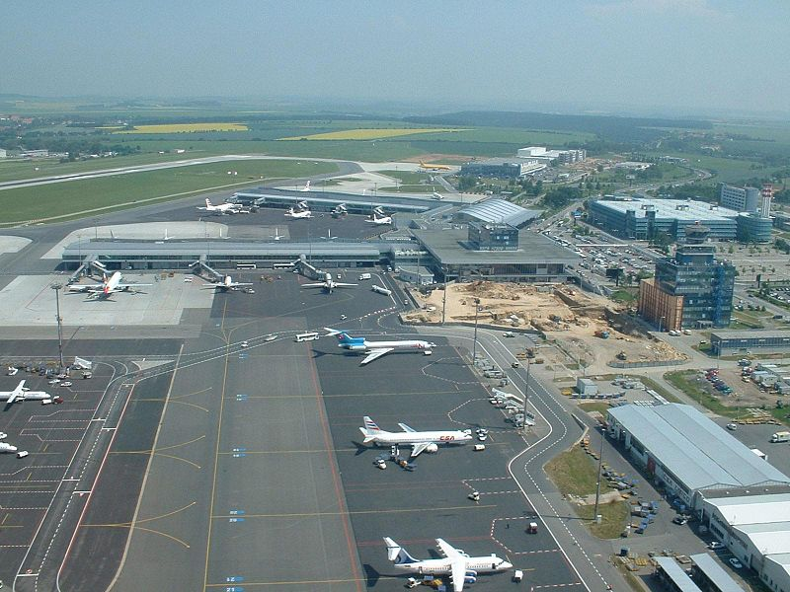
RUZYNĚ
Čtvrté vyjmenované slovo je Ruzyně.
Ruzyně = část hlavního města Prahy

Slide 7
ÚLOHY NA ZÁVĚR
1) Jelikož vyjmenovaná slova po Z jsou jen 4, vyjmenujte je všechny.
2) Utvořte na všechna vyjmenovaná slova alespoň 2 věty.

Slide 8


HURÁÁÁÁÁ
Vyjmenovaná slova po Z byla poslední vyjmenovaná slova !
UMÍME VŠECHNA VYJMENOVANÁ SLOVA !

Slide 9
Cit.: 2014-03-26
Obrazový materiál dostupný na:
http://upload.wikimedia.org/wikipedia/commons/thumb/a/af/LKPR_sever_2003.jpg/800px-LKPR_sever_2003.jpg
26.3.2014 12.29
Klipart
26.3.2014 12.30 – 12.36

